Slide 1
Региональный оператор по координации деятельности поэтапного внедрения на территории Псковской области Всероссийского
физкультурно-спортивного комплекса «Готов к труду и обороне» (ГТО)
О ходе реализации
Всероссийского физкультурно-спортивного комплекса
«Готов к труду и обороне» (ГТО)
в ПСКОВСКОЙ ОБЛАСТИ
2024
ГБУ ПО «Центр спортивной подготовки» www.csppskov.ru Е-mail: gto@csppskov.ru

Slide 2


Результаты реализации Комплекса ГТО в Псковской области 2023 году
Количество
человек,
зарегистрированных
В АИС ГТО
92 454
(83 559)
Количество
человек,
получивших
знаки отличия
Количество
человек,
выполнявших
испытания
10 986
(10510)
7 671
(4 922)
2

Slide 3
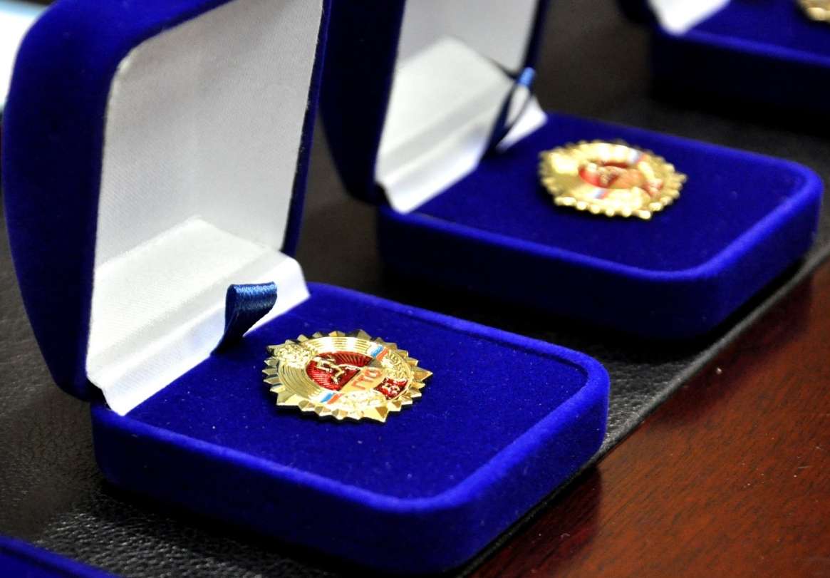
Заголовок
Награждение знаками отличия ВФСК ГТО
в Псковской области
2024 г. 2298 знаков
2023 г. 7671 знак
1504 золотых знаков
2415 золотых знаков
497 серебряных знаков
3063 серебряных знаков
297 бронзовых знаков
2193 бронзовых знаков
3

Slide 4
Награждение знаками отличия ВФСК ГТО
в Псковской области в 2023 году
Заголовок
№ п/п | Муниципалитеты |  | Всего |  | АПРЕЛЬ (1 кв.) |  |  |  | ИЮЛЬ (2 кв.) |  |  |  | ОКТЯБРЬ (3 кв.) |  |  |  | ЯНВАРЬ (4 кв.)
 |  |  |  |  | Зол | Сер | Бр |  | Зол | Сер | Бр |  | Зол | Сер | Бр |  | Зол | Сер | Бр
1 | Бежаницкий |  | 151 |  | 0 | 0 | 0 |  | 10 | 0 | 0 |  | 7 | 2 | 0 |  | 8 | 64 | 60
2 | Великолукский |  | 433 |  | 2 | 0 | 0 |  | 71 | 2 | 1 |  | 0 | 17 | 8 |  | 30 | 141 | 161
3 | Гдовский |  | 360 |  | 33 | 53 | 55 |  | 33 | 7 | 1 |  | 11 | 5 | 0 |  | 52 | 76 | 34
4 | Дедовичский |  | 224 |  | 1 | 0 | 0 |  | 21 | 2 | 1 |  | 0 | 1 | 0 |  | 48 | 89 | 61
5 | Дновский |  | 12 |  | 3 | 7 | 2 |  | 0 | 0 | 0 |  | 0 | 0 | 0 |  | 0 | 0 | 0
6 | Красногородский |  | 57 |  | 0 | 0 | 0 |  | 2 | 0 | 0 |  | 0 | 0 | 1 |  | 1 | 23 | 30
7 | Куньинский |  | 71 |  | 0 | 0 | 0 |  | 8 | 0 | 0 |  | 7 | 3 | 3 |  | 10 | 22 | 18
8 | Локнянский |  | 72 |  | 0 | 0 | 0 |  | 22 | 0 | 1 |  | 0 | 3 | 0 |  | 12 | 23 | 11
9 | Невельский |  | 140 |  | 5 | 3 | 4 |  | 17 | 1 | 0 |  | 1 | 0 | 0 |  | 44 | 37 | 28
10 | Новоржевский |  | 77 |  | 10 | 7 | 5 |  | 0 | 0 | 0 |  | 0 | 1 | 0 |  | 9 | 35 | 10
11 | Новосокольнический |  | 124 |  | 1 | 2 | 0 |  | 2 | 1 | 0 |  | 0 | 0 | 0 |  | 23 | 42 | 53
12 | Опочецкий |  | 100 |  | 1 | 1 | 2 |  | 36 | 1 | 0 |  | 1 | 2 | 2 |  | 10 | 32 | 12
13 | Островский |  | 22 |  | 0 | 0 | 0 |  | 2 | 1 | 1 |  | 0 | 0 | 0 |  | 1 | 12 | 5
14 | Палкинский |  | 21 |  | 4 | 4 | 0 |  | 0 | 0 | 0 |  | 1 | 0 | 0 |  | 11 | 1 | 0
15 | Печорский |  | 532 |  | 10 | 4 | 7 |  | 5 | 0 | 0 |  | 2 | 0 | 0 |  | 166 | 141 | 197
16 | Плюсский |  | 104 |  | 0 | 0 | 0 |  | 6 | 0 | 0 |  | 4 | 1 | 0 |  | 13 | 51 | 29
17 | Порховский |  | 100 |  | 8 | 10 | 3 |  | 20 | 0 | 0 |  | 3 | 0 | 0 |  | 29 | 21 | 6
18 | Псковский |  | 162 |  | 6 | 4 | 3 |  | 41 | 0 | 1 |  | 0 | 2 | 1 |  | 40 | 40 | 24
19 | Пустошкинский |  | 135 |  | 0 | 0 | 0 |  | 0 | 0 | 0 |  | 1 | 0 | 0 |  | 17 | 68 | 49
20 | Пушкиногорский |  | 73 |  | 0 | 1 | 0 |  | 0 | 0 | 0 |  | 1 | 0 | 0 |  | 22 | 36 | 13
21 | Пыталовский |  | 369 |  | 0 | 0 | 0 |  | 17 | 0 | 0 |  | 0 | 0 | 0 |  | 84 | 177 | 91
22 | Себежский |  | 518 |  | 0 | 0 | 0 |  | 65 | 26 | 24 |  | 8 | 33 | 20 |  | 33 | 142 | 167
23 | Стругокрасненский |  | 72 |  | 0 | 0 | 0 |  | 3 | 0 | 0 |  | 0 | 0 | 1 |  | 20 | 29 | 19
24 | Усвятский |  | 56 |  | 0 | 0 | 0 |  | 10 | 0 | 2 |  | 0 | 0 | 4 |  | 0 | 16 | 24
25 | г.Великие Луки ("Атлетика") |  | 1858 |  | 1 | 0 | 0 |  | 380 | 90 | 40 |  | 15 | 94 | 59 |  | 72 | 687 | 420
26 | г.Великие Луки (ВЛГАФК)
 |  |  | 15 |  | 0 | 0 | 0 |  | 0 | 0 | 0 |  | 1 | 0 | 0 |  | 3 | 7 | 4
27 | г.Псков ("Машин-ль")
 |  |  | 130 |  | 2 | 0 | 0 |  | 26 | 1 | 0 |  | 30 | 1 | 1 |  | 17 | 38 | 14
28 | г.Псков ("Юность") |  | 1681 |  | 61 | 8 | 10 |  | 340 | 76 | 43 |  | 155 | 81 | 33 |  | 105 | 455 | 314
ВСЕГО: |  |  | 7669 |  | 148 | 104 | 91 |  | 1137 | 208 | 115 |  | 248 | 246 | 133 |  | 880 | 2505 | 1854

Slide 5
Награждение знаками отличия ВФСК ГТО
в Псковской области в 2024 году
Заголовок
№ п/п | Муниципалитеты |  | Всего |  | АПРЕЛЬ (1 кв.) |  |  |  | ИЮЛЬ (2 кв.)
 |  |  |  |  | Зол | Сер | Бр |  | Зол | Сер | Бр
 |  |  |  |  | 0 | 0 | 0
1 | Бежаницкий |  | 16 |  |  |  |  |  | 10 | 0 | 1
2 | Великолукский |  | 136 |  | 8 | 0 | 0 |  | 78 | 11 | 3
3 | Гдовский |  | 23 |  | 0 | 0 | 0 |  | 8 | 0 | 0
4 | Дедовичский |  | 9 |  | 1 | 0 | 0 |  | 5 | 0 | 0
5 | Дновский |  | 43 |  | 15 | 2 | 3 |  | 4 | 5 | 2
6 | Красногородский |  | 11 |  | 0 | 0 | 0 |  | 7 | 0 | 0
7 | Куньинский |  | 35 |  | 15 | 2 | 1 |  | 3 | 6 | 1
8 | Локнянский |  | 41 |  | 0 | 0 | 0 |  | 30 | 2 | 0
9 | Невельский |  | 79 |  | 17 | 0 | 1 |  | 49 | 5 | 2
10 | Новоржевский |  | 14 |  | 0 | 0 | 0 |  | 5 | 1 | 3
11 | Новосокольнический |  | 11 |  | 1 | 0 | 0 |  | 6 | 0 | 0
12 | Опочецкий |  | 47 |  | 0 | 0 | 0 |  | 37 | 4 | 1
13 | Островский |  | 0 |  | 0 | 0 | 0 |  | 0 | 0 | 0
14 | Палкинский |  | 11 |  | 5 | 0 | 0 |  | 0 | 2 | 0
15 | Печорский |  | 7 |  | 6 | 0 | 0 |  | 1 | 0 | 0
16 | Плюсский |  | 0 |  | 0 | 0 | 0 |  | 0 | 0 | 0
17 | Порховский |  | 42 |  | 13 | 0 | 0 |  | 21 | 1 | 2
18 | Псковский |  | 73 |  | 0 | 0 | 0 |  | 47 | 7 | 7
19 | Пустошкинский |  | 5 |  | 4 | 0 | 0 |  | 1 | 0 | 0
20 | Пушкиногорский |  | 1 |  | 1 | 0 | 0 |  | 0 | 0 | 0
21 | Пыталовский |  | 22 |  | 8 | 0 | 0 |  | 12 | 1 | 0
22 | Себежский |  | 198 |  | 55 | 5 | 4 |  | 36 | 25 | 14
23 | Стругокрасненский |  | 54 |  | 5 | 0 | 0 |  | 27 | 6 | 5
24 | Усвятский район |  | 23 |  | 0 | 0 | 0 |  | 10 | 7 | 0
25 | г. В. Луки («Атлетика) |  | 734 |  | 250 | 34 | 15 |  | 163 | 80 | 45
26 | г. В. Луки (ВЛГАФК) |  | 1 |  | 0 | 0 | 0 |  | 0 | 0 | 0
27 | г. Псков («Юность») |  | 607 |  | 142 | 33 | 12 |  | 232 | 44 | 22
28 | г. Псков («Машин-ль») |  | 55 |  | 8 | 2 | 0 |  | 23 | 1 | 2
Всего: |  |  | 2298 |  | 554 | 78 | 36 |  | 818 | 208 | 110
ОКТЯБРЬ (3 кв.)
Зол | Сер | Бр
0 | 4 | 1
3 | 18 | 15
14 | 1 | 0
0 | 2 | 1
0 | 8 | 4
0 | 2 | 2
2 | 4 | 1
0 | 7 | 2
2 | 3 | 0
0 | 0 | 5
3 | 1 | 0
1 | 4 | 0
0 | 0 | 0
0 | 4 | 0
0 | 0 | 0
0 | 0 | 0
1 | 1 | 0
0 | 5 | 7
0 | 0 | 0
0 | 0 | 0
0 | 0 | 1
20 | 19 | 20
2 | 3 | 6
0 | 3 | 3
9 | 79 | 59
1 | 0 | 0
58 | 40 | 24
16 | 3 | 0
132 | 211 | 151

Slide 6
Псковская область в рейтинге субъектов РФ
по внедрению ВФСК ГТО по итогам 2023 года
 | Доля зарегистрированных в АИС ГТО от численности населения от 6 лет |  | Доля населения, принявшего участие в выполнении нормативов ГТО от количества зарегистрированных в АИС ГТО |  | Доля населения, принявшего участие в выполнении нормативов ГТО от численности населения от 6 лет |  | Доля населения, выполнившего испытания на знак отличия от общей численности населения в возрасте от 6 лет |  | Доля населения, выполнившего испытания на знак отличия от общей численности населения, принявшего участие в выполнении нормативов ГТО |  | Доля населения от 6 лет, приходящегося на 1 ставку штатного расписания центров тестирования |  | Количество публикаций по ВФСК ГТО в региональных СМИ |  | Место в рейтинге
 | % | Место | % | Место | % | Место | % | Место | % | Место | % | Место | Шт. | Место | 31
ПСКОВСКАЯ ОБЛАСТЬ | 16,60 | 56 | 70,80 | 71 | 4,04 | 24 | 7,27 | 62 | 61,84 | 20 | 0,51 | 62 | 257 | 54
Текст

Slide 7
Псковская область в рейтинге субъектов РФ
по внедрению ВФСК ГТО по итогам 2024 года (3 кв.)
 | Доля зарегистрированных в АИС ГТО от численности населения от 6 лет |  | Доля населения, принявшего участие в выполнении нормативов ГТО от количества зарегистрированных в АИС ГТО |  | Доля населения, принявшего участие в выполнении нормативов ГТО от численности населения от 6 лет |  | Доля населения, выполнившего испытания на знак отличия от общей численности населения в возрасте от 6 лет |  | Доля населения, выполнившего испытания на знак отличия от общей численности населения, принявшего участие в выполнении нормативов ГТО |  | Доля населения от 6 лет, приходящегося на 1 ставку штатного расписания центров тестирования |  | Количество публикаций по ВФСК ГТО в региональных СМИ |  | Место в рейтинге
 | % | Место | % | Место | % | Место | % | Место | % | Место | % | Место | Шт. | Место | 35
ПСКОВСКАЯ ОБЛАСТЬ | 17,64 | 56 | 70,97 | 70 | 7,75 | 62 | 0,09 | 36 | 61,87 | 23 | 0,54 | 61 | 401 | 30
Текст

Slide 8
Накопительный рейтинг муниципалитетов
по внедрению ВФСК ГТО по итогам 2022 года
№ п/п | Муниципалитет | % зарегистр-х |  | % выполнявших нормативы от количества зарег-х |  | % выполнявших нормативы от численности населения |  | % выполнивших нормативы от численности населения |  | % выполнивших нормативы от численности выполнявших |  | Доля населения, приходящегося на 1 ставку штатного расписания |  | Сумма мест | Итоговое место
 |  | в ЭБД от численности населения |  | в ЭБД
 |  | % | место | % | место | % | место | % | место | % | место | % | место
1 | Локня | 14,65 | 11 | 9,88 | 11 | 1,44 | 11 | 1,44 | 7 | 100 | 1 | 0,039 | 1 | 42 | 1
2 | Себеж | 16,2 | 5 | 23,11 | 4 | 3,74 | 2 | 2,08 | 2 | 55,66 | 19 | 0,005 | 15 | 47 | 2
3 | Дедовичи | 18,74 | 2 | 13,08 | 8 | 2,45 | 7 | 1,61 | 4 | 65,73 | 17 | 0,008 | 12 | 50 | 3
4 | Усвяты | 15,48 | 7 | 47,89 | 1 | 7,41 | 1 | 1,15 | 12 | 15,62 | 26 | 0,021 | 6 | 53 | 4
5 | Плюсса | 17,74 | 3 | 5,29 | 22 | 0,93 | 16 | 0,93 | 13 | 100 | 1 | 0,031 | 2 | 57 | 5
6 | Красногородск | 16,03 | 6 | 22,52 | 5 | 3,61 | 4 | 1,71 | 3 | 47,39 | 20 | 0 | 19 | 57 | 5
7 | Печоры | 14 | 13 | 16,16 | 7 | 2,26 | 8 | 2,18 | 1 | 69,43 | 15 | 0,005 | 14 | 58 | 7
8 | Пустошка | 13,91 | 14 | 11,45 | 10 | 1,59 | 10 | 1,22 | 9 | 77,11 | 13 | 0,027 | 3 | 59 | 8
9 | Новоржев | 9,06 | 25 | 28,75 | 3 | 2,6 | 6 | 1,49 | 5 | 57,14 | 18 | 0,025 | 4 | 61 | 9
10 | г. Великие Луки | 19,09 | 1 | 17,13 | 6 | 3,27 | 5 | 1,22 | 9 | 37,39 | 24 | 0,004 | 16 | 61 | 9
11 | Великолукский | 12,38 | 23 | 30,22 | 2 | 3,74 | 2 | 1,47 | 6 | 39,47 | 23 | 0,01 | 9 | 65 | 11
12 | Струги Красные | 14,76 | 10 | 11,65 | 9 | 1,72 | 9 | 1,3 | 8 | 75,59 | 14 | 0 | 19 | 69 | 12
13 | Кунья | 12,65 | 19 | 9,16 | 12 | 1,16 | 12 | 1,16 | 11 | 100 | 1 | 0 | 19 | 74 | 13
14 | Гдов | 12,55 | 21 | 6,22 | 18 | 0,78 | 19 | 0,78 | 15 | 100 | 1 | 0,011 | 8 | 82 | 14
15 | Бежаницы | 14,77 | 9 | 5,9 | 20 | 0,87 | 18 | 0,75 | 16 | 86,36 | 9 | 0,009 | 10 | 82 | 14
16 | Пыталово | 13,34 | 16 | 4,83 | 23 | 0,64 | 23 | 0,64 | 18 | 100 | 1 | 0,02 | 7 | 88 | 16
17 | Порхов | 13,08 | 18 | 5,93 | 19 | 0,77 | 20 | 0,71 | 17 | 91,45 | 6 | 0,006 | 13 | 93 | 17
18 | Дно | 14,93 | 8 | 7,01 | 17 | 1,04 | 14 | 0,43 | 23 | 43,75 | 22 | 0,009 | 11 | 95 | 18
19 | Опочка | 12,4 | 22 | 7,76 | 14 | 0,96 | 15 | 0,79 | 14 | 82,75 | 12 | 0 | 19 | 96 | 19
20 | Невель | 13,9 | 15 | 4,41 | 24 | 0,61 | 24 | 0,55 | 21 | 89,84 | 8 | 0,023 | 5 | 97 | 20
21 | г. Псков | 14,11 | 12 | 7,98 | 13 | 1,12 | 13 | 0,49 | 22 | 43,76 | 21 | 0,002 | 18 | 99 | 21
22 | Новосокольники | 16,42 | 4 | 4,18 | 25 | 0,68 | 22 | 0,57 | 20 | 83,75 | 10 | 0 | 19 | 100 | 22
23 | Пушкинские Горы | 12,65 | 19 | 5,64 | 21 | 0,71 | 21 | 0,64 | 18 | 90,38 | 7 | 0 | 19 | 105 | 23
24 | Псковский | 7,97 | 26 | 7,41 | 16 | 0,59 | 25 | 0,41 | 24 | 69,37 | 16 | 0,002 | 17 | 124 | 24
25 | Остров | 13,31 | 17 | 0,33 | 26 | 0,04 | 26 | 0,03 | 26 | 83,33 | 11 | 0 | 19 | 125 | 25
26 | Палкино | 12,04 | 24 | 7,65 | 15 | 0,92 | 17 | 0,24 | 25 | 26,47 | 25 | 0 | 19 | 125 | 25
Текст

Slide 9
Накопительный рейтинг муниципалитетов
по внедрению ВФСК ГТО по итогам 2023 года
№ п/п | Муниципалитет | % зарегистр-х |  | % выполнявших нормативы от количества зарег-х |  | % выполнявших нормативы от численности населения |  | % выполнивших нормативы от численности населения |  | % выполнивших нормативы от численности выполнявших |  | Доля населения, приходящегося на 1 ставку штатного расписания |  | Сумма мест | Итоговое место
 |  | в ЭБД от численности населения |  | в ЭБД
 |  | % | место | % | место | % | место | % | место | % | место | % | место
1 | Гдов | 19,93 | 6 | 23,35 | 3 | 3,95 | 4 | 4,21 | 1 | 100 | 1 | 0,01 | 5 | 20 | 1
2 | Пыталово | 19,03 | 7 | 26,98 | 2 | 5,13 | 2 | 3,86 | 2 | 75,3 | 18 | 0,02 | 3 | 34 | 2
3 | Усвяты | 23,36 | 1 | 33,27 | 1 | 7,75 | 1 | 1,18 | 11 | 15,25 | 26 | 0,04 | 1 | 41 | 3
4 | Дедовичи | 21,06 | 3 | 9,36 | 10 | 1,97 | 9 | 1,95 | 7 | 99,11 | 6 | 0,008 | 10 | 45 | 4
5 | Печоры | 17,26 | 12 | 17,03 | 7 | 2,94 | 7 | 2,93 | 3 | 99,81 | 5 | 0,005 | 13 | 47 | 5
6 | Плюсса | 20,29 | 5 | 8,92 | 11 | 1,81 | 11 | 1,69 | 9 | 93,69 | 12 | 0,03 | 2 | 50 | 6
7 | Себеж | 20,7 | 4 | 20,61 | 5 | 4,26 | 3 | 2,82 | 4 | 66,15 | 22 | 0,005 | 13 | 51 | 7
8 | Бежаницы | 17,7 | 10 | 8,81 | 12 | 1,56 | 12 | 1,54 | 10 | 98,69 | 7 | 0,01 | 5 | 56 | 8
9 | Великолукский | 16,22 | 15 | 23,13 | 4 | 3,75 | 5 | 2,28 | 5 | 60,78 | 23 | 0,01 | 5 | 57 | 9
10 | Пустошка | 16,64 | 13 | 13,73 | 9 | 2,28 | 8 | 1,88 | 8 | 82,31 | 16 | 0,02 | 3 | 57 | 9
11 | г. Великие Луки | 23,36 | 1 | 16,07 | 8 | 3,75 | 5 | 2,19 | 6 | 58,34 | 24 | 0,004 | 15 | 59 | 11
12 | Новосокольники | 18,15 | 8 | 6,12 | 19 | 1,11 | 15 | 1,08 | 12 | 97,63 | 9 | 0,008 | 10 | 73 | 12
13 | Локня | 16,39 | 14 | 6,8 | 15 | 1,11 | 15 | 0,95 | 16 | 85,71 | 15 | 0,01 | 5 | 80 | 13
14 | Пушкинские Горы | 14,38 | 22 | 7,14 | 14 | 1,02 | 18 | 1,02 | 13 | 100 | 1 | 0 | 20 | 88 | 14
15 | Красногородск | 18,09 | 9 | 6,5 | 16 | 1,17 | 14 | 0,91 | 18 | 78,08 | 17 | 0 | 20 | 94 | 15
16 | г. Псков | 15,99 | 16 | 8,61 | 13 | 1,37 | 13 | 0,96 | 15 | 70,19 | 20 | 0,002 | 18 | 95 | 16
17 | Новоржев | 11,16 | 25 | 17,71 | 6 | 1,97 | 9 | 1 | 14 | 50,65 | 25 | 0 | 20 | 99 | 17
18 | Порхов | 14,45 | 21 | 4,72 | 23 | 0,68 | 22 | 0,68 | 20 | 100 | 1 | 0,006 | 12 | 99 | 17
19 | Дно | 15,25 | 17 | 0,74 | 25 | 0,11 | 25 | 0,11 | 25 | 100 | 1 | 0,009 | 9 | 102 | 19
20 | Кунья | 15,02 | 19 | 6,49 | 17 | 0,97 | 19 | 0,94 | 17 | 97,22 | 10 | 0 | 20 | 102 | 19
21 | Струги Красные | 17,3 | 11 | 6,41 | 18 | 1,1 | 17 | 0,76 | 19 | 68,57 | 21 | 0 | 20 | 106 | 21
22 | Невель | 15,19 | 18 | 4,83 | 22 | 0,73 | 20 | 0,68 | 20 | 93,33 | 13 | 0,004 | 15 | 108 | 22
23 | Опочка | 13,44 | 23 | 5,16 | 21 | 0,69 | 21 | 0,68 | 20 | 98,03 | 8 | 0 | 20 | 113 | 23
24 | Палкино | 12,73 | 24 | 2,39 | 24 | 0,3 | 24 | 0,29 | 24 | 95,45 | 11 | 0 | 20 | 127 | 24
25 | Остров | 14,58 | 20 | 0,61 | 26 | 0,09 | 26 | 0,08 | 26 | 91,66 | 14 | 0,003 | 17 | 129 | 25
26 | Псковский | 9,26 | 26 | 5,28 | 20 | 0,48 | 23 | 0,36 | 23 | 73,97 | 19 | 0,002 | 18 | 129 | 25
Текст

Slide 10
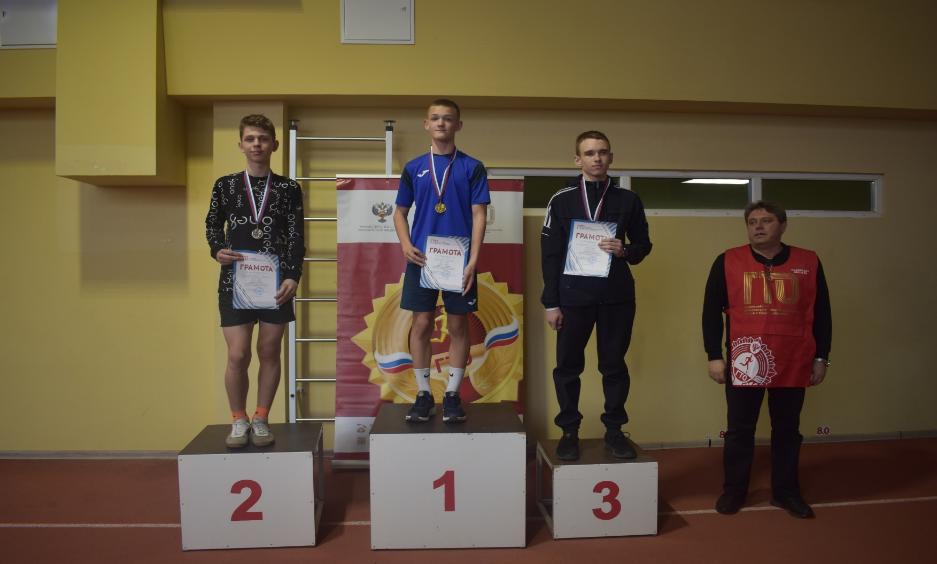

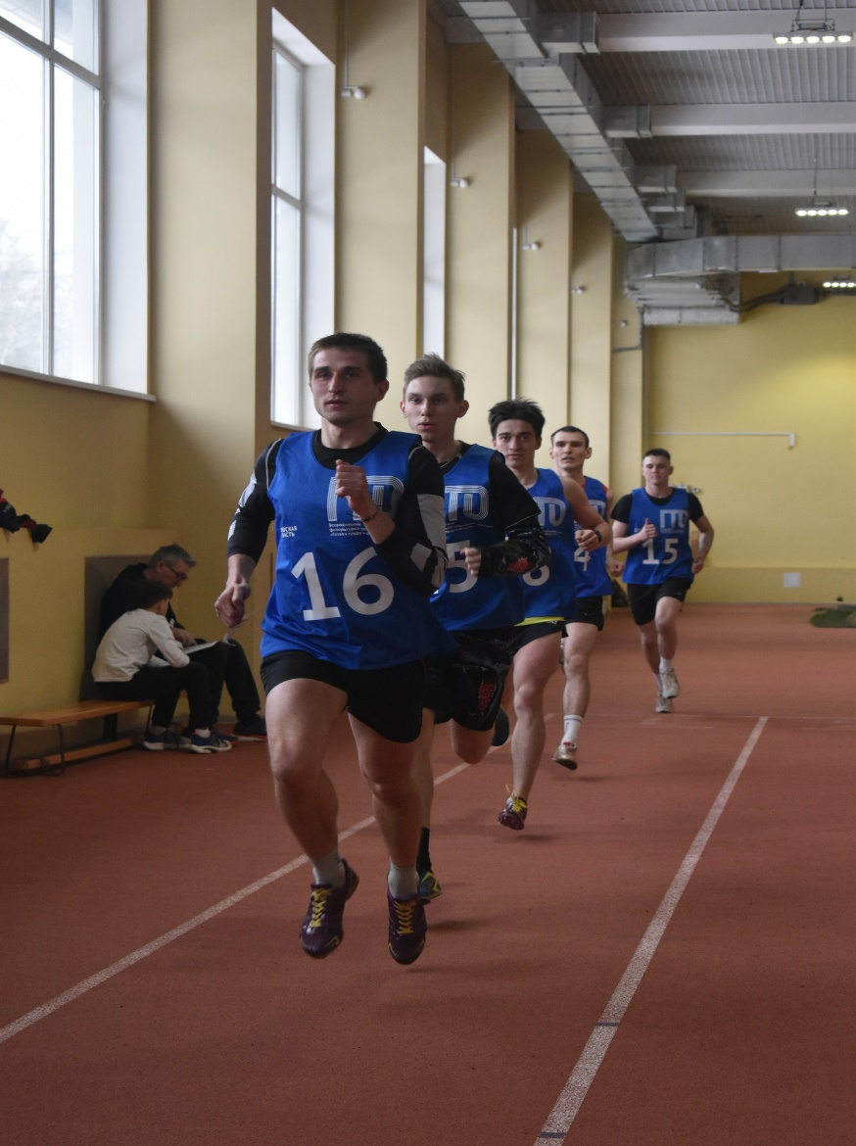
Региональные
фестивали ГТО 2024
Областной зимний Фестиваль ВФСК ГТО
среди всех категорий населения
I этап – муниципальный
26 муниципалитетов – 1986 человек
II этап – межмуниципальный
19 муниципалитетов – 97 человек
Не участвовали: Дновский, Островский, Себежский районы
№ п/п | Команда | Сумма очков | Место
1 | Печорский МО | 1551 | 1
2 | г. Псков | 1551 | 1
3 | Псковский район | 1525 | 3
4 | г. Великие Луки | 1465 | 4
5 | Порховский район | 1412 | 5
ФИНАЛ
г. Псков,
4 апреля 2024 года
12 команд,
63 участника
10

Slide 11

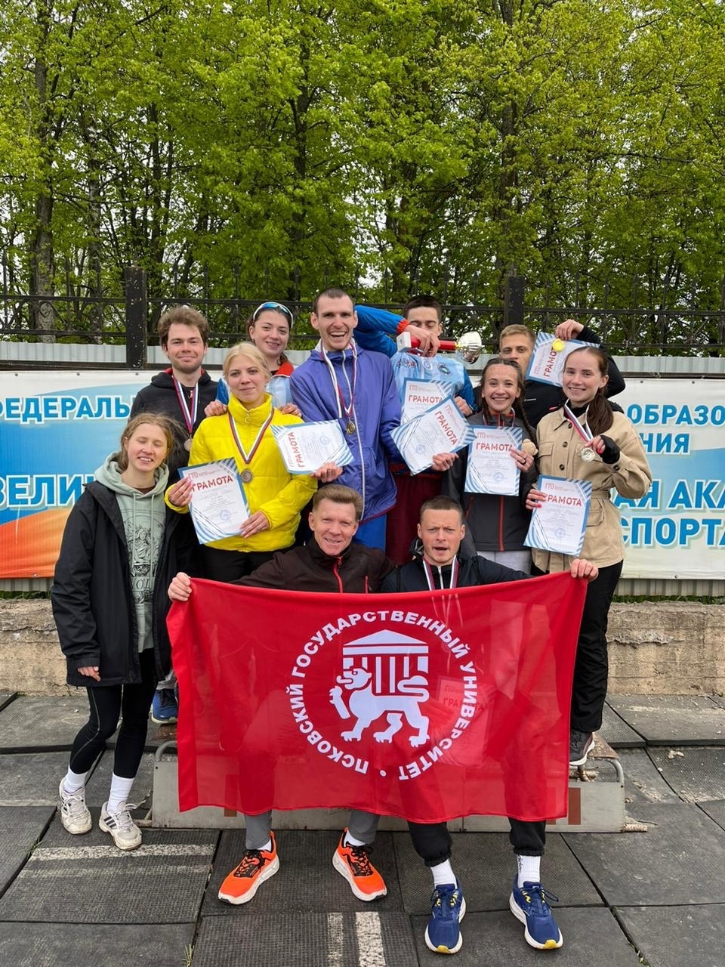
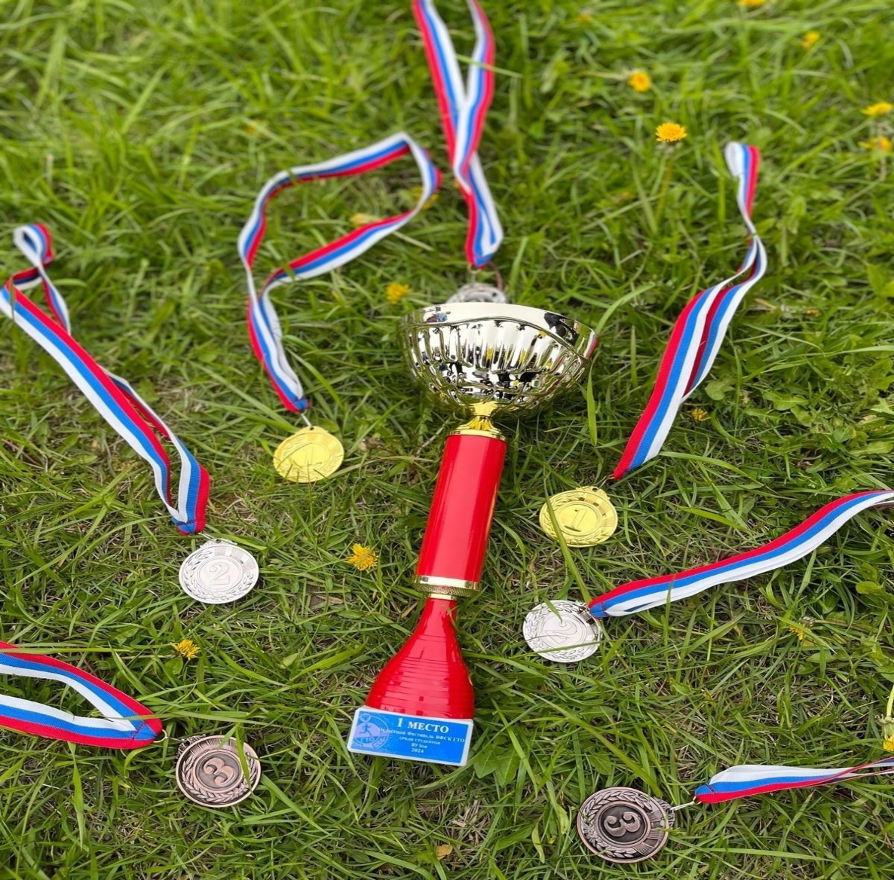
Региональные
фестивали ГТО 2024
Областной фестиваль ВФСК ГТО
среди студентов
г. Великие Луки, 6 мая 2024 года
Участвовало 58 человек
Место | Команда | Очки
ВУЗы
1 | ПсковГУ | 3406
2 | ВЛГАФК | 3303
3 | ВГСХА | 630
4 | ВФ ПГУПС | 1474
УСПО
1 | Псковский агротехнический колледж | 2955
2 | ВГСХА (СПО) | 2316
3 | «Опочецкий индустриально-педагогический колледж» | 2243
4 | ПГУПС (СПО) | 2232
11

Slide 12

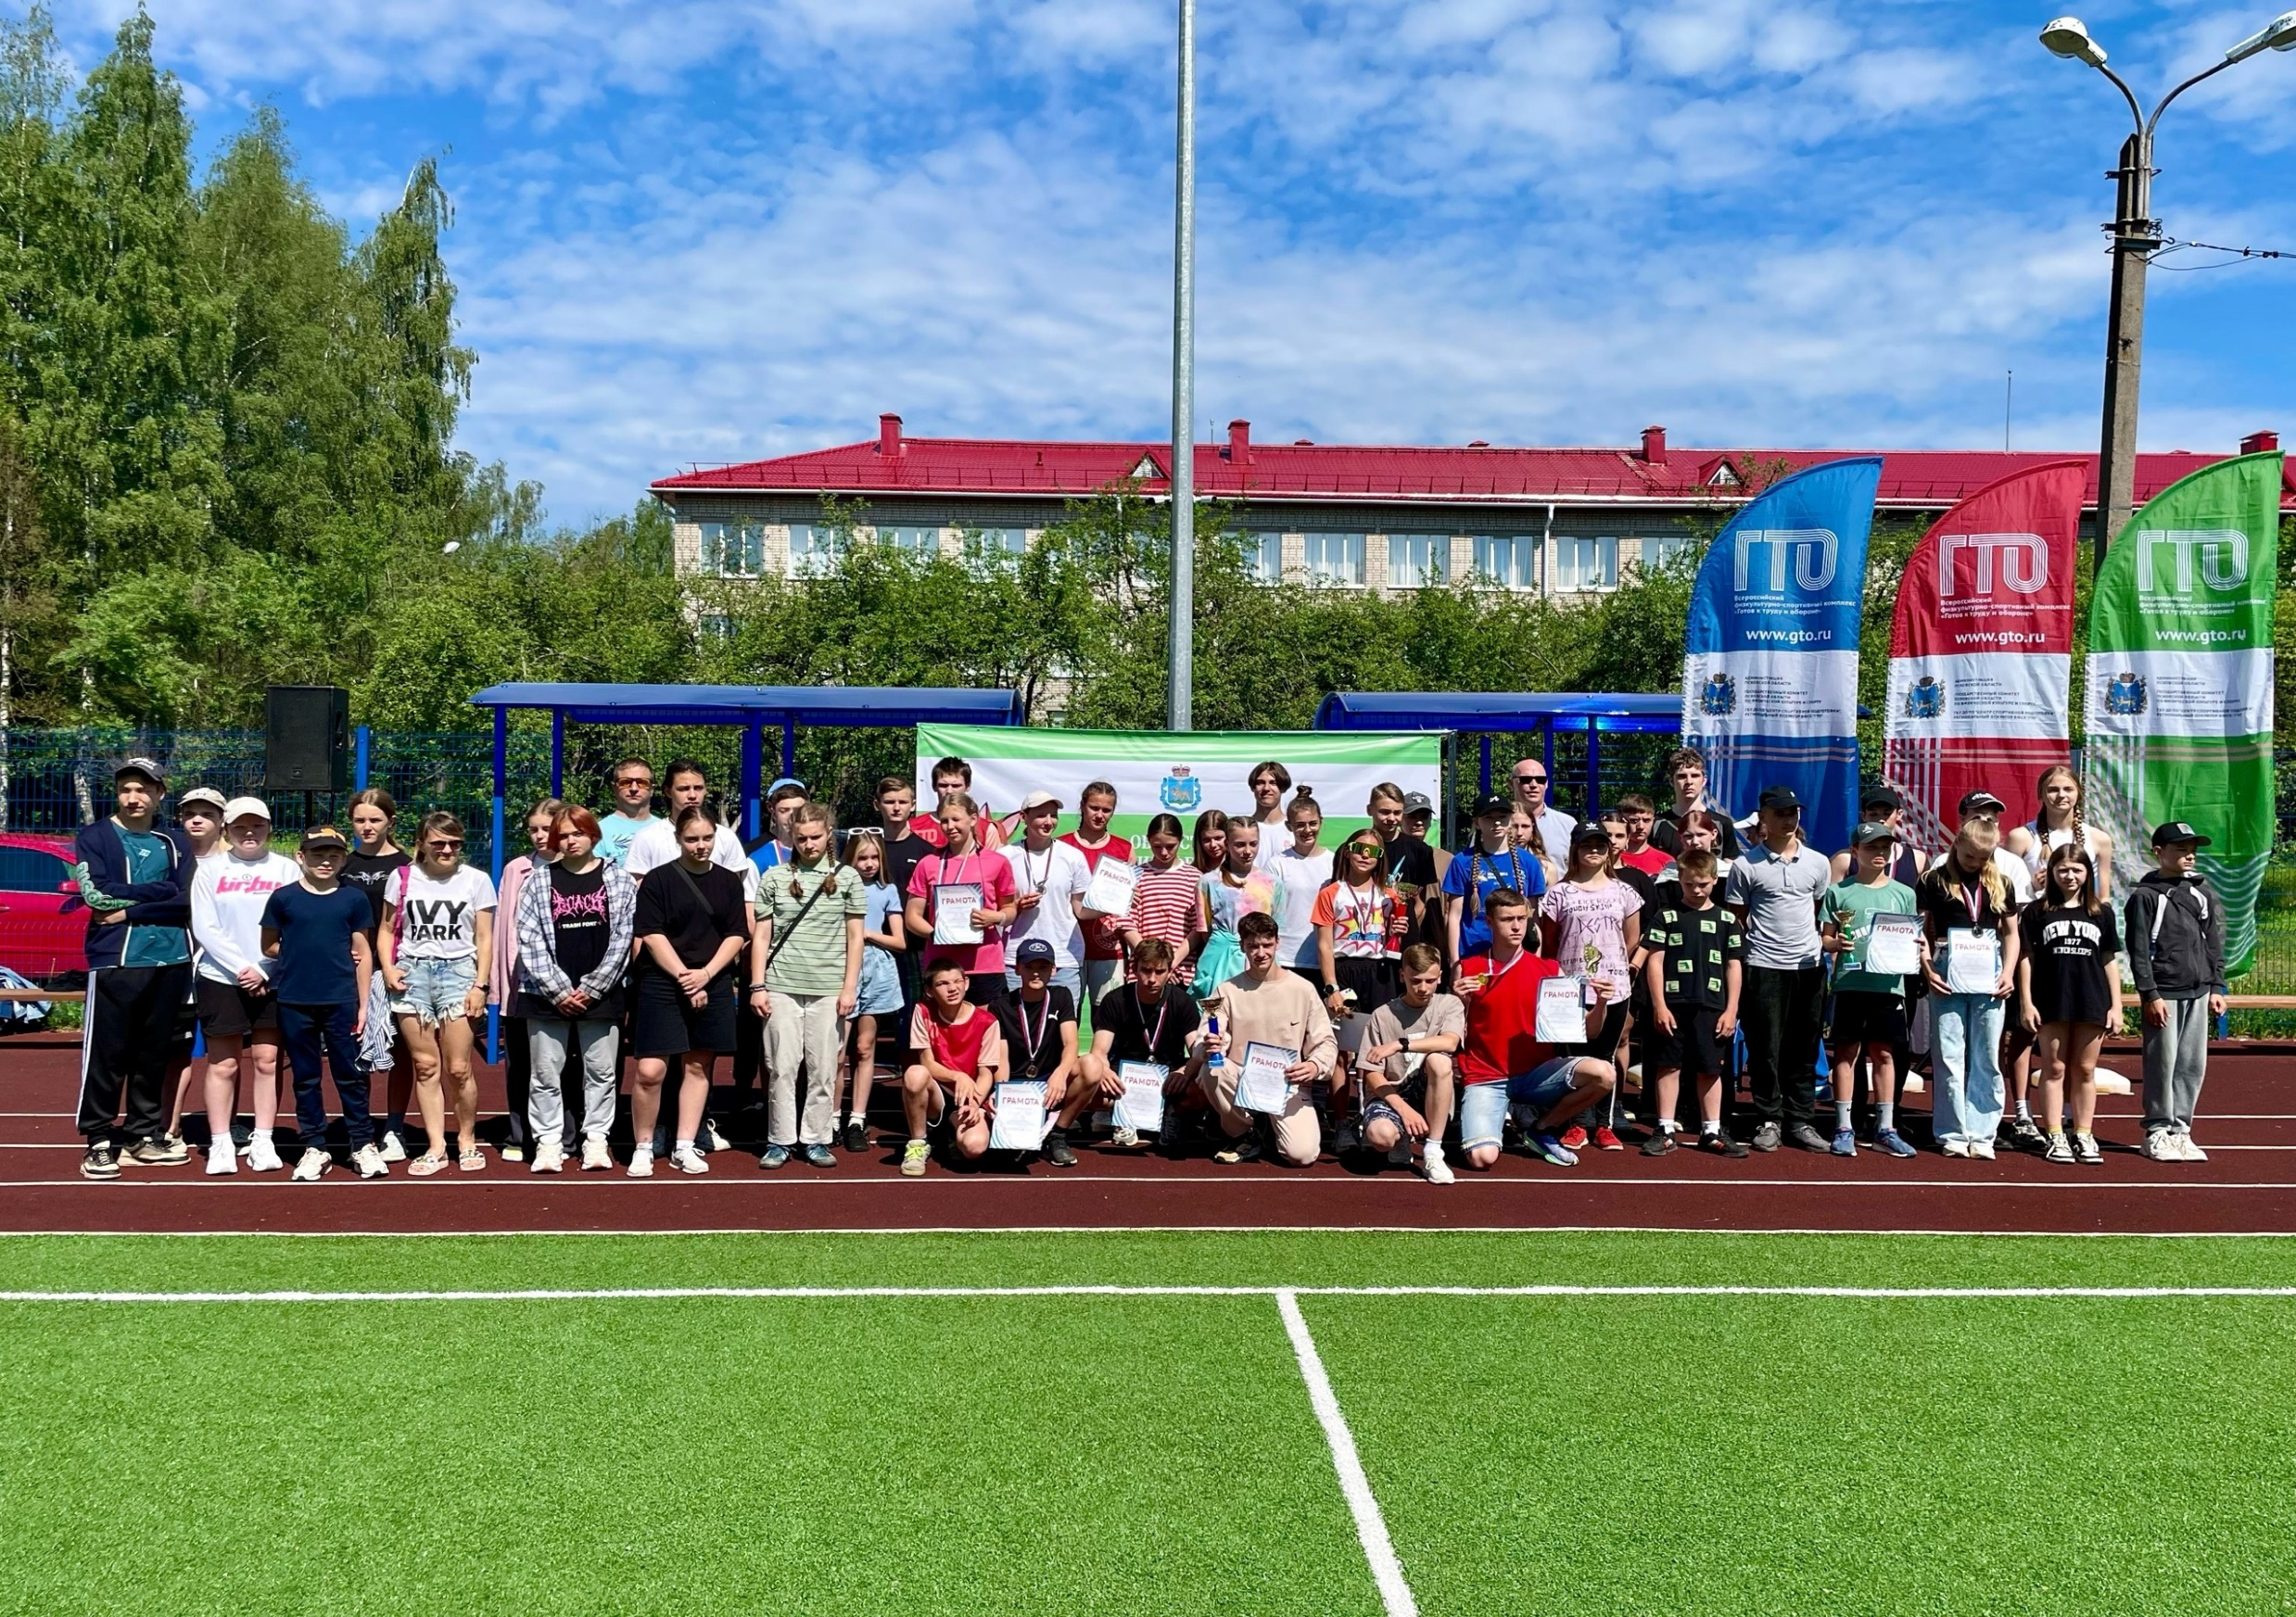
Региональные
фестивали ГТО 2024
Областной летний фестиваль ВФСК ГТО
среди обучающихся образовательных организаций
п. Пушкинские Горы, 28-29 мая 2024 года
Участвовали 18 команд, 64 участника
Не приняли участие:
Гдовский, Дновский, Красногородский МО ,
Островский, Плюсский, Пушкиногорский, Себежский районы.
№ п/п | Команда | Сумма очков | Место
1 | г. Псков | 1737 | 1
2 | г. Великие Луки | 1607 | 2
3 | Порховский район | 1585 | 3
4 | Печорский МО | 1572 | 4
5 | Новосокольнический район | 1535 | 5
12

Slide 13

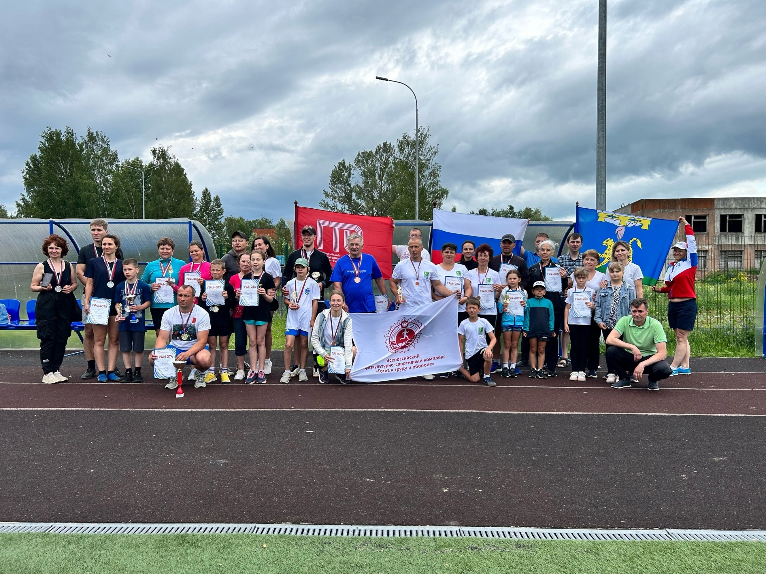
Региональные
фестивали ГТО 2024
Областной фестиваль ВФСК ГТО
среди семейных команд
д. Писковичи, Псковский р-н, 6 июня 2024 г.
В фестивале участвовали 7 семей из
7 муниципалитетов:
г. Великие Луки, Печорский МО,
Псковский район, Пустошкинский район
г. Псков, Невельский МО,
Дедовичский район.
№ п/п | Семья | Сумма очков | Место
1 | Игнатенковы (г. Великие Луки) | 1137 | 1
2 | Яцко (г. Псков) | 1094 | 2
3 | Сидорчук-Утко (Псковский р-н) | 1069 | 3
13

Slide 14

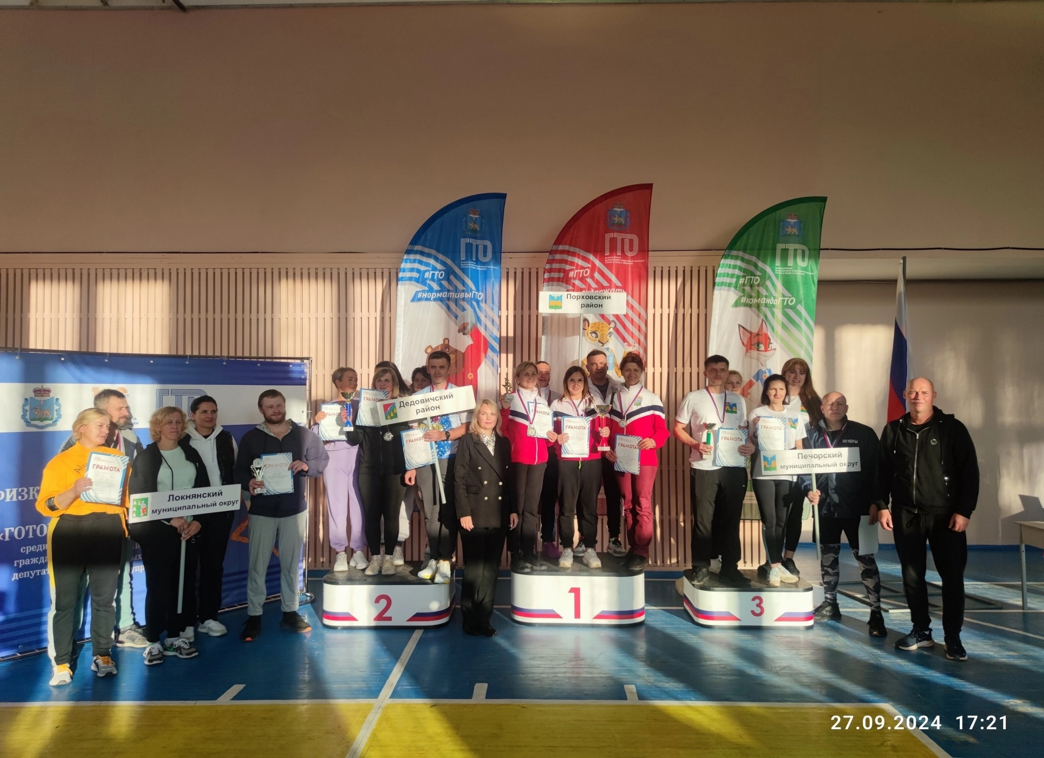
Региональные
фестивали ГТО 2024
IХ Фестиваль ВФСК ГТО среди муниципальных и государственных служащих Псковской области
р.п. Дедовичи, 27 сентября 2024 года
Участвовали 16 команд, 87 участников
Не приняли участие:
Великолукский, Гдовский, Дновский, Красногородский МО, Опочецкий МО,
Новоржевский, Пустошкинский,
Палкинский, Себежский и Усвятский районы.
№ п/п | Команды 1 группы: | Сумма очков | Место
1 | Порховский р-н | 1379 | 1
2 | Дедовичский р-н | 1253 | 2
3 | Печорский МО | 1060 | 3
4 | Локнянский МО | 1017 | 4
14

Slide 15
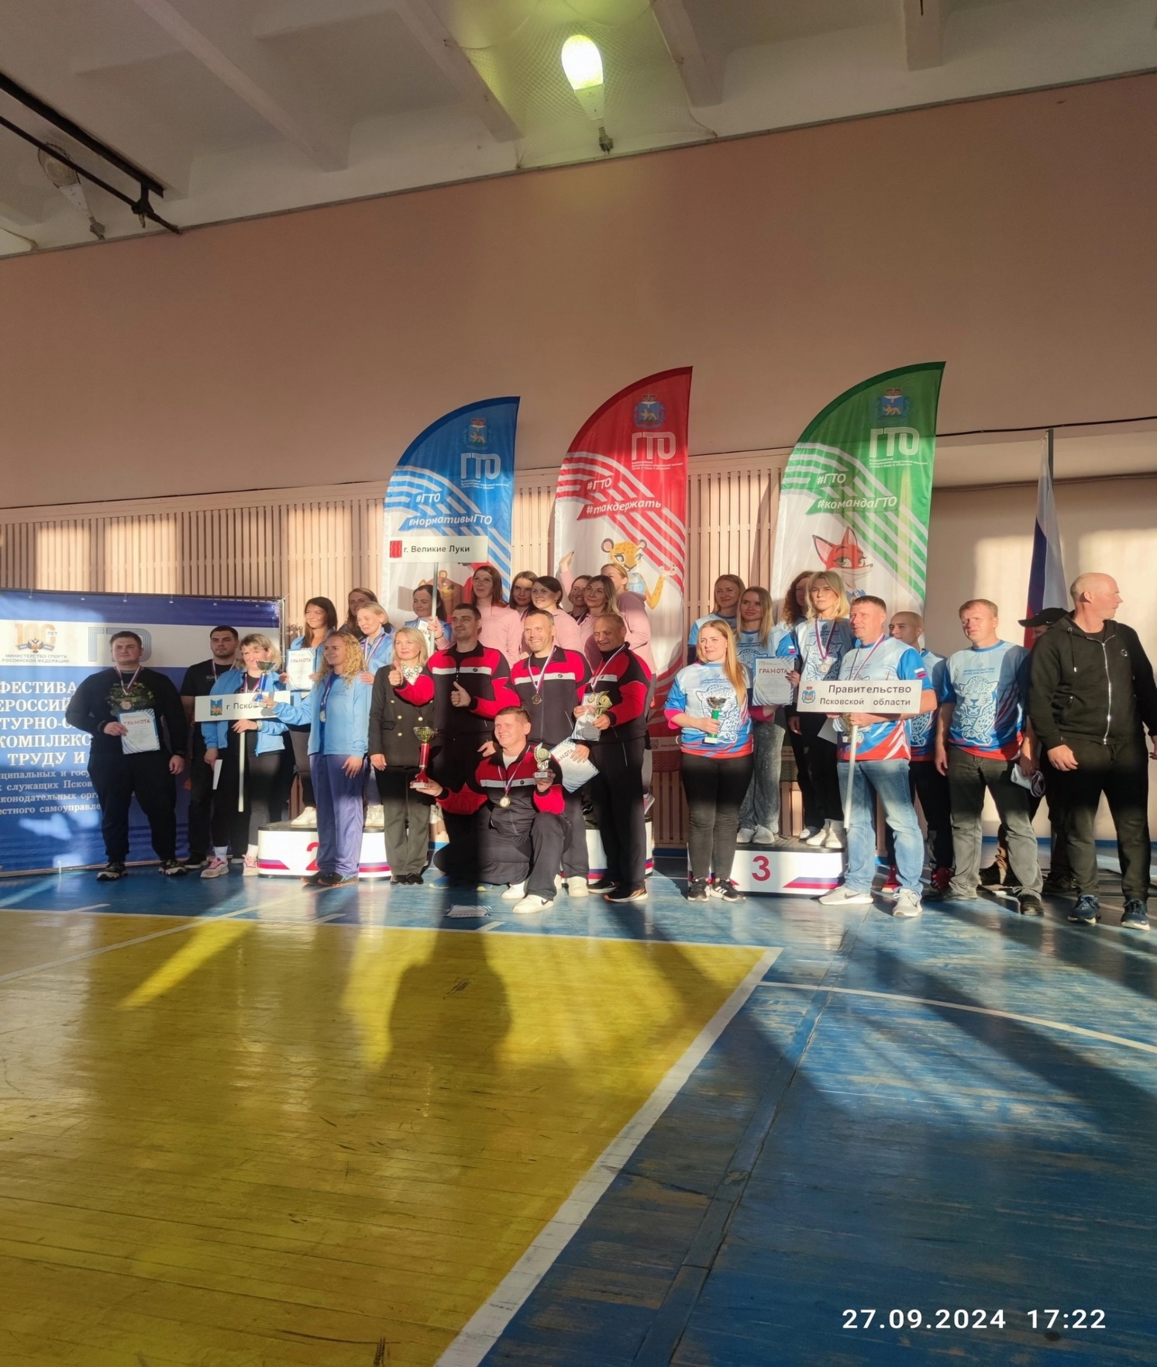
Региональные
фестивали ГТО 2024
IХ Фестиваль ВФСК ГТО среди муниципальных и государственных служащих Псковской области
р.п. Дедовичи, 27 сентября 2024 года
Участвовали 16 команд, 87 участников
Не приняли участие:
Великолукский, Гдовский, Дновский, Красногородский МО, Опочецкий МО,
Новоржевский, Пустошкинский,
Палкинский, Себежский и
Усвятский районы.
№ п/п | Команды 2 группы: | Сумма очков | Место
1 | г. Великие Луки | 2305 | 1
2 | г. Псков | 2299 | 2
3 | Правительство ПО | 2275 | 3
15

Slide 16
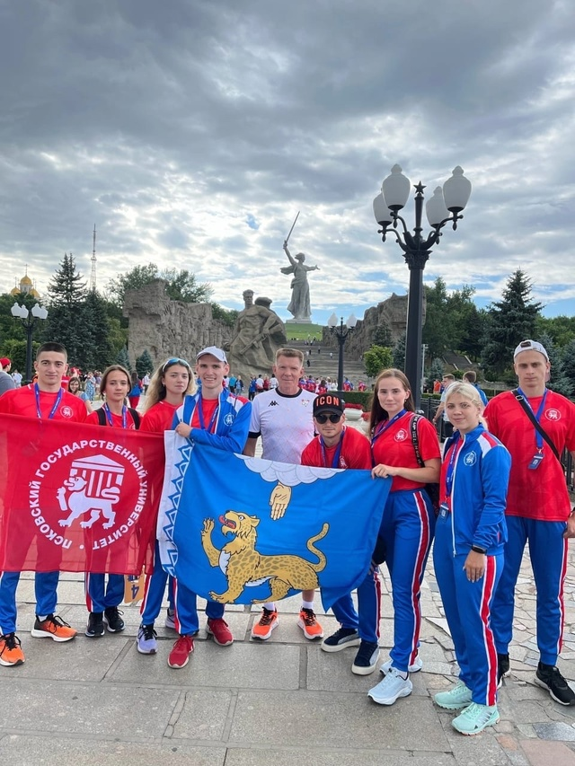
Участие в Российских
Фестивалях
Команда Псковской области (студенты Псковского государственного университета)
Командный зачёт в многоборье ГТО:
5 место из 50 команд
Эстафета ГТО: 10 место из 50 команд
Личные результаты: Миронов Илья – 3 место
г. Волгоград, 27 июня-03 июля 2024 года
Отличные результаты в отдельных видах программы:
1 место:
Николаева Елизавета – бег на 2000 м (6.39,0)
3 место:
Злобин Альберт – пресс (84 раза)
1 место в командном зачёте в беге на выносливость.

Slide 17
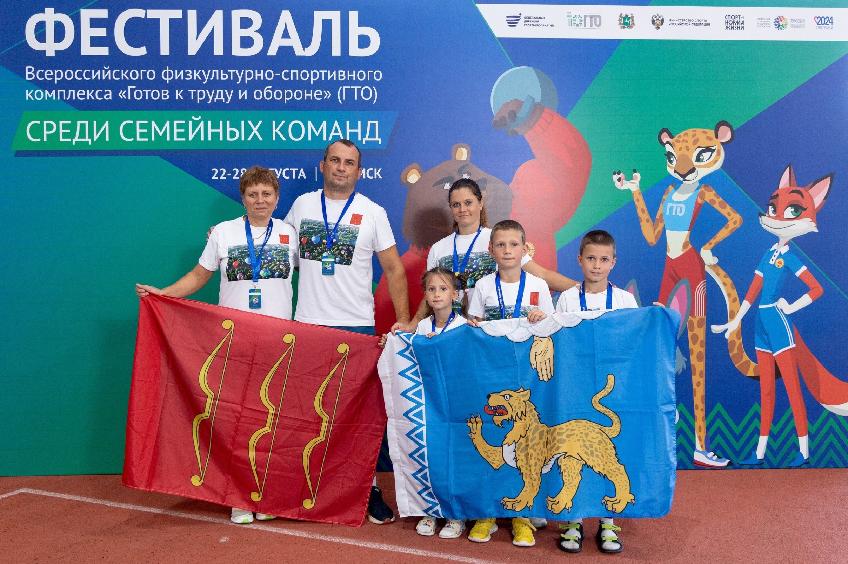
Сгибание и разгибание рук в упоре лёжа на полу и плавание на 50м - Фёдорова Маргарита Владимировна (14 ступень)
Прыжок в длину с места- Игнатенков Николай Иванович (2 ступень)
Участие в Российских
Фестивалях
Семья Игнатенковых, г. Великие Луки
г. Томск, 22-28 августа 2024 года
40 место из 50 команд
1 место- Фёдорова Маргарита Владимировна (14 ступень): (отжимания, плавание на 50м)
1 место- Игнатенков Николай Иванович (2 ступень):
Прыжок в длину с места

Slide 18

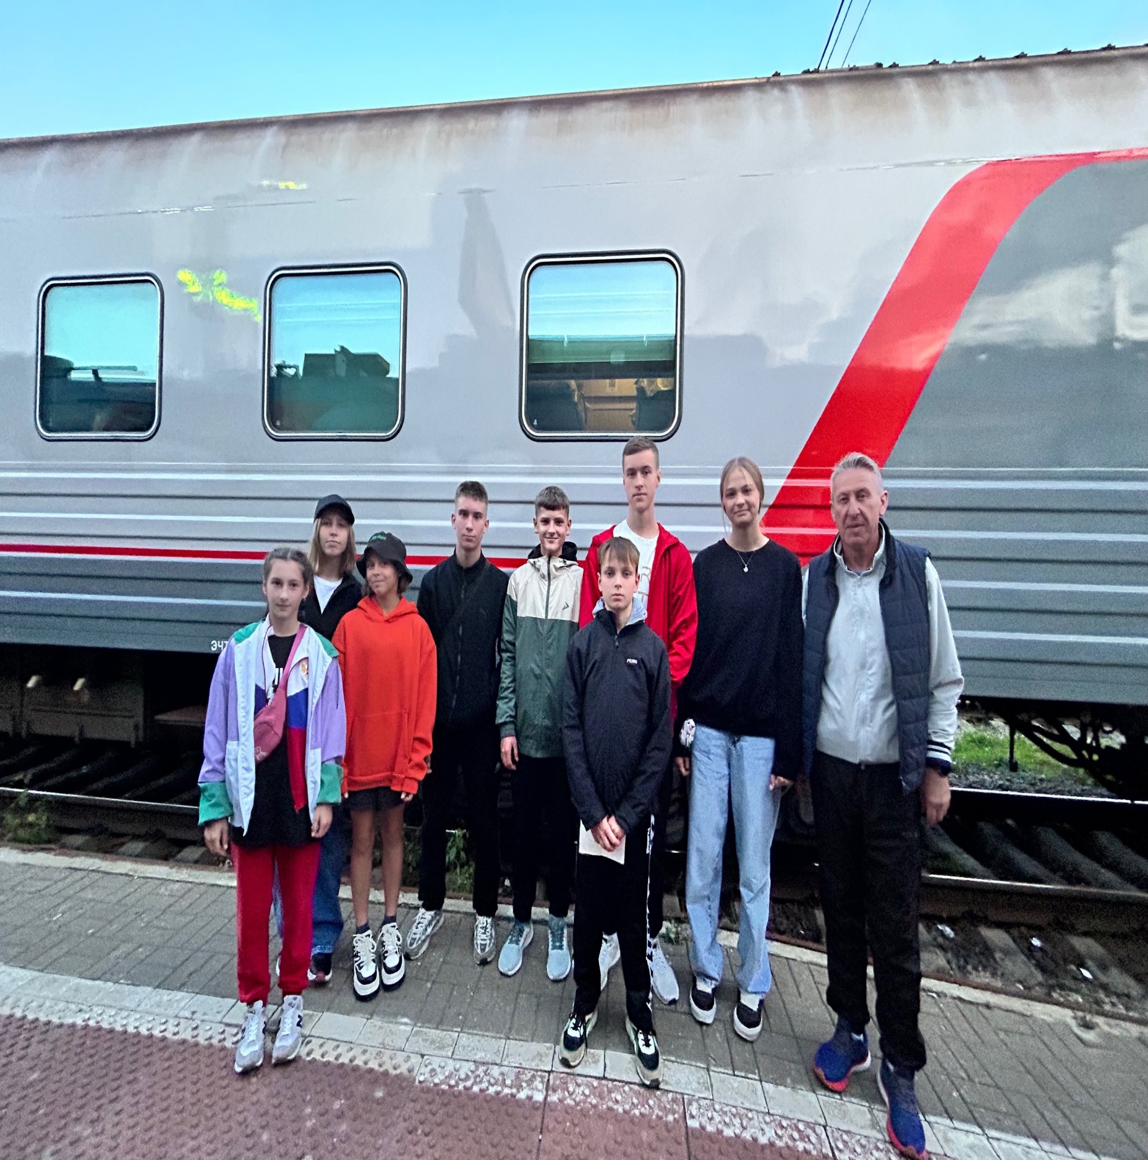
Участие в Российских
Фестивалях
МДЦ «АРТЕК»,
25 сентября-15 октября 2024 года
Команда Псковской области
Команда Псковской области
Участники | Муниципалитет | Ступень | Место
Дмитриева Екатерина | Дедовичи | IV | 42 из 94
Ильина Елизавета | Псков | IV | 69 из 94
Бунделев Федор | Великие Луки | IV | 47 из 94
Сухов Тимофей | Порхов | IV | 68 из 94
Компаниец Маргарита | Псков | V | 14 из 94
Лазуто Анна | Великолукский р. | V | 48 из 94
Брыльков Николай | Псков | V | 59 из 94
Никитин Егор | Великие Луки | V | 69 из 94

Slide 19
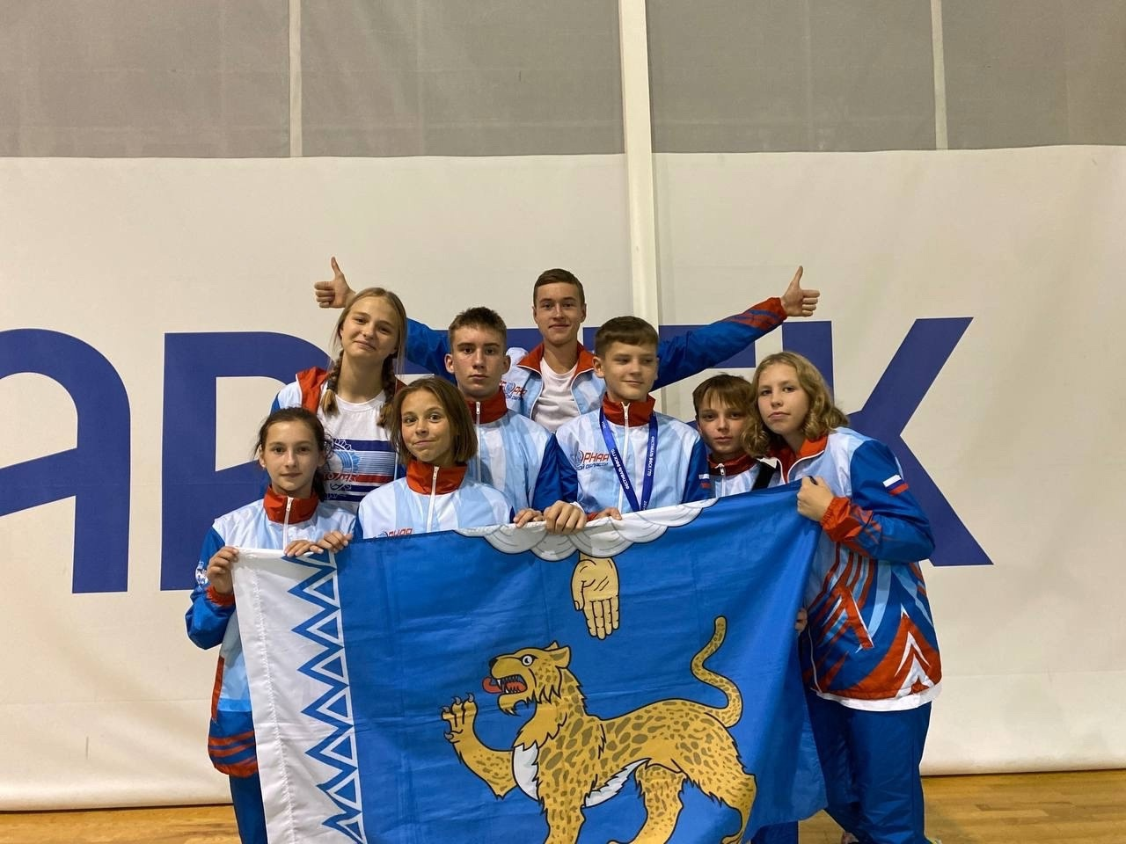
Участие в Российских
Фестивалях
МДЦ «АРТЕК»,
25 сентября-15 октября 2024 года
Команда Псковской области
Командный зачет: 26 место из 47 команд
Лучшие результаты
в отдельных видах программы:
Кросс на 3 км –
Компаниец Маргарита (11.59,5)
Наклон вперед из положения стоя на гимнастической скамье –
Лазуто Анна(+37 см)

Slide 20
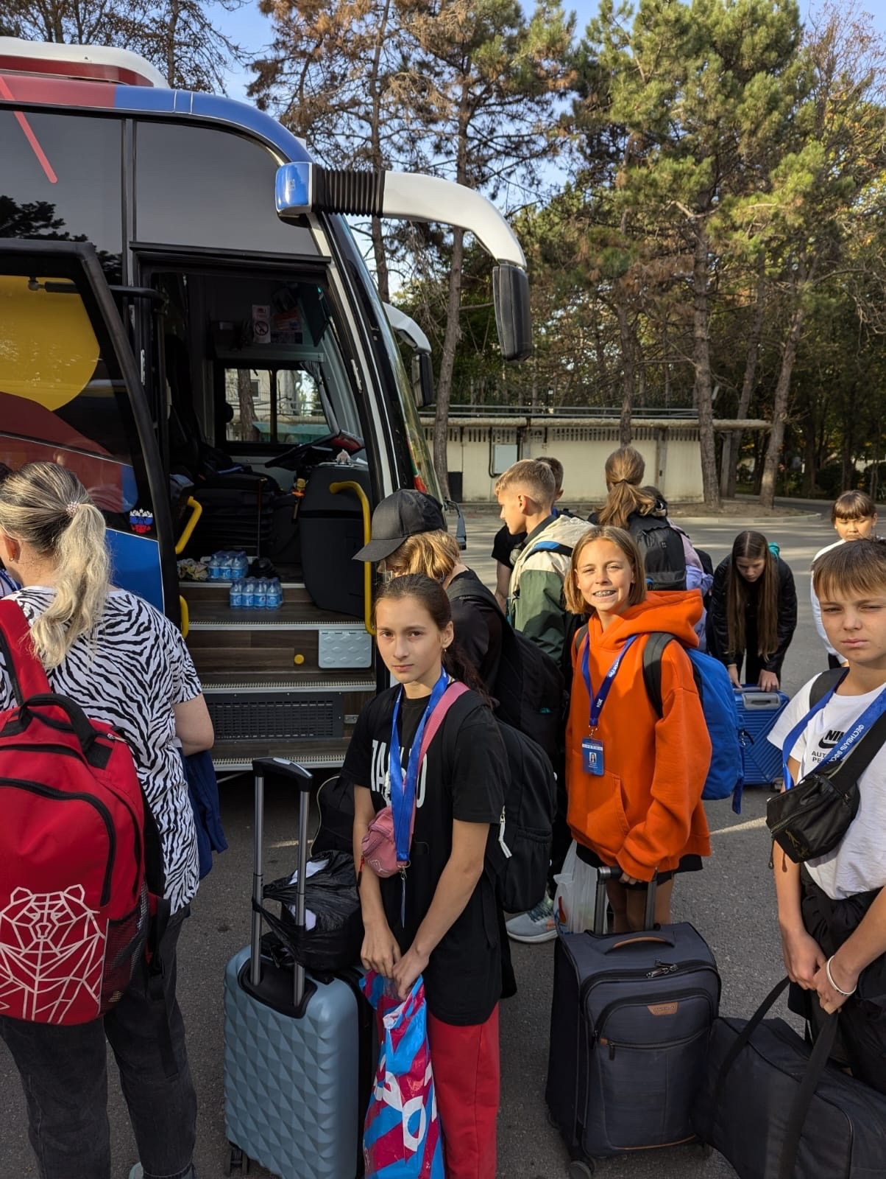
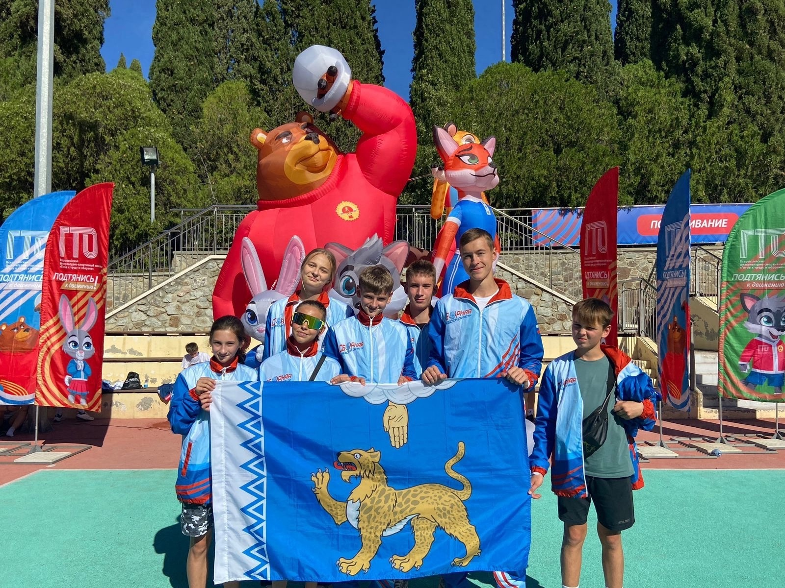
Участие в Российских
Фестивалях
МДЦ «АРТЕК»,
25 сентября-15 октября 2024 года
Команда Псковской области

Slide 21
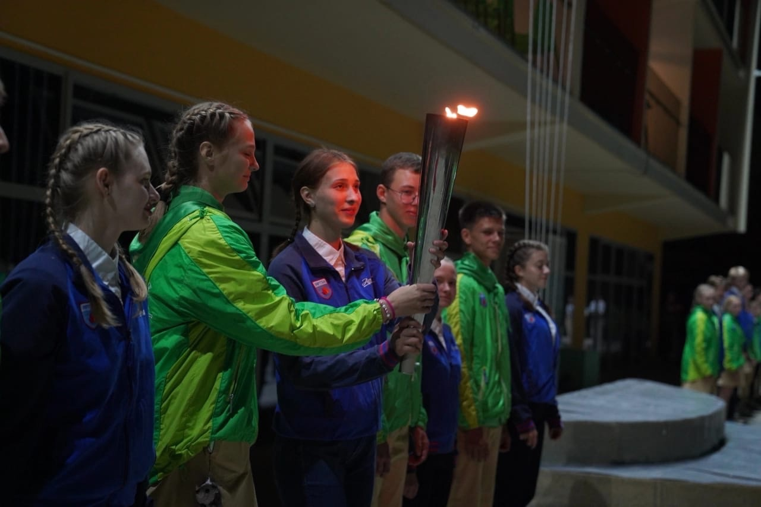
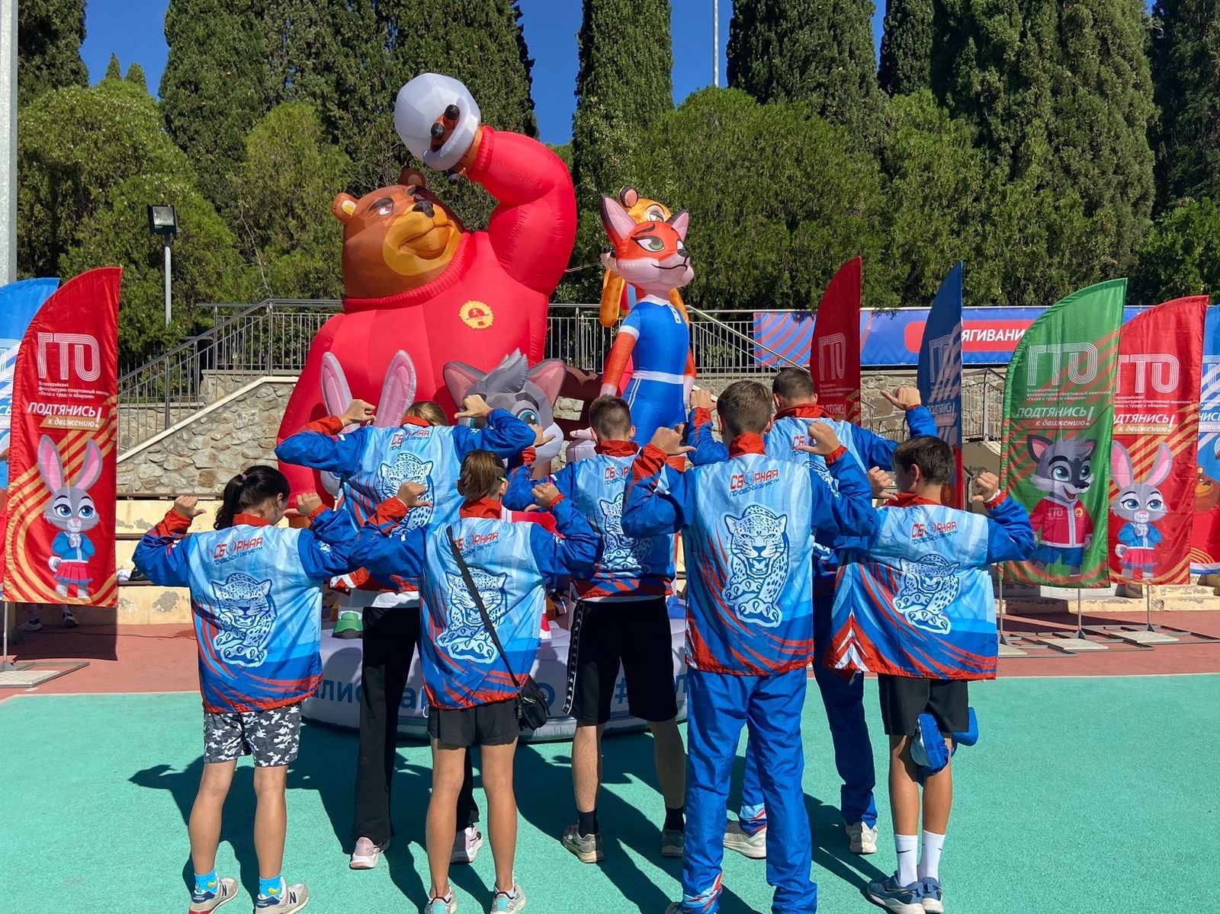
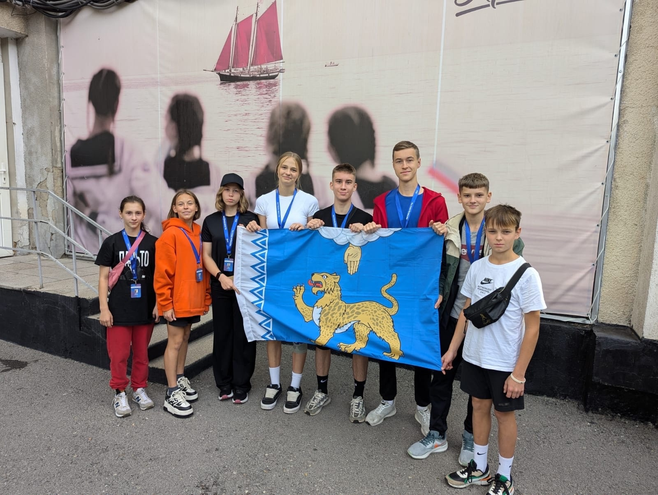
Участие в Российских
Фестивалях
МДЦ «АРТЕК»,
25 сентября-15 октября 2024 года
Команда Псковской области

Slide 22
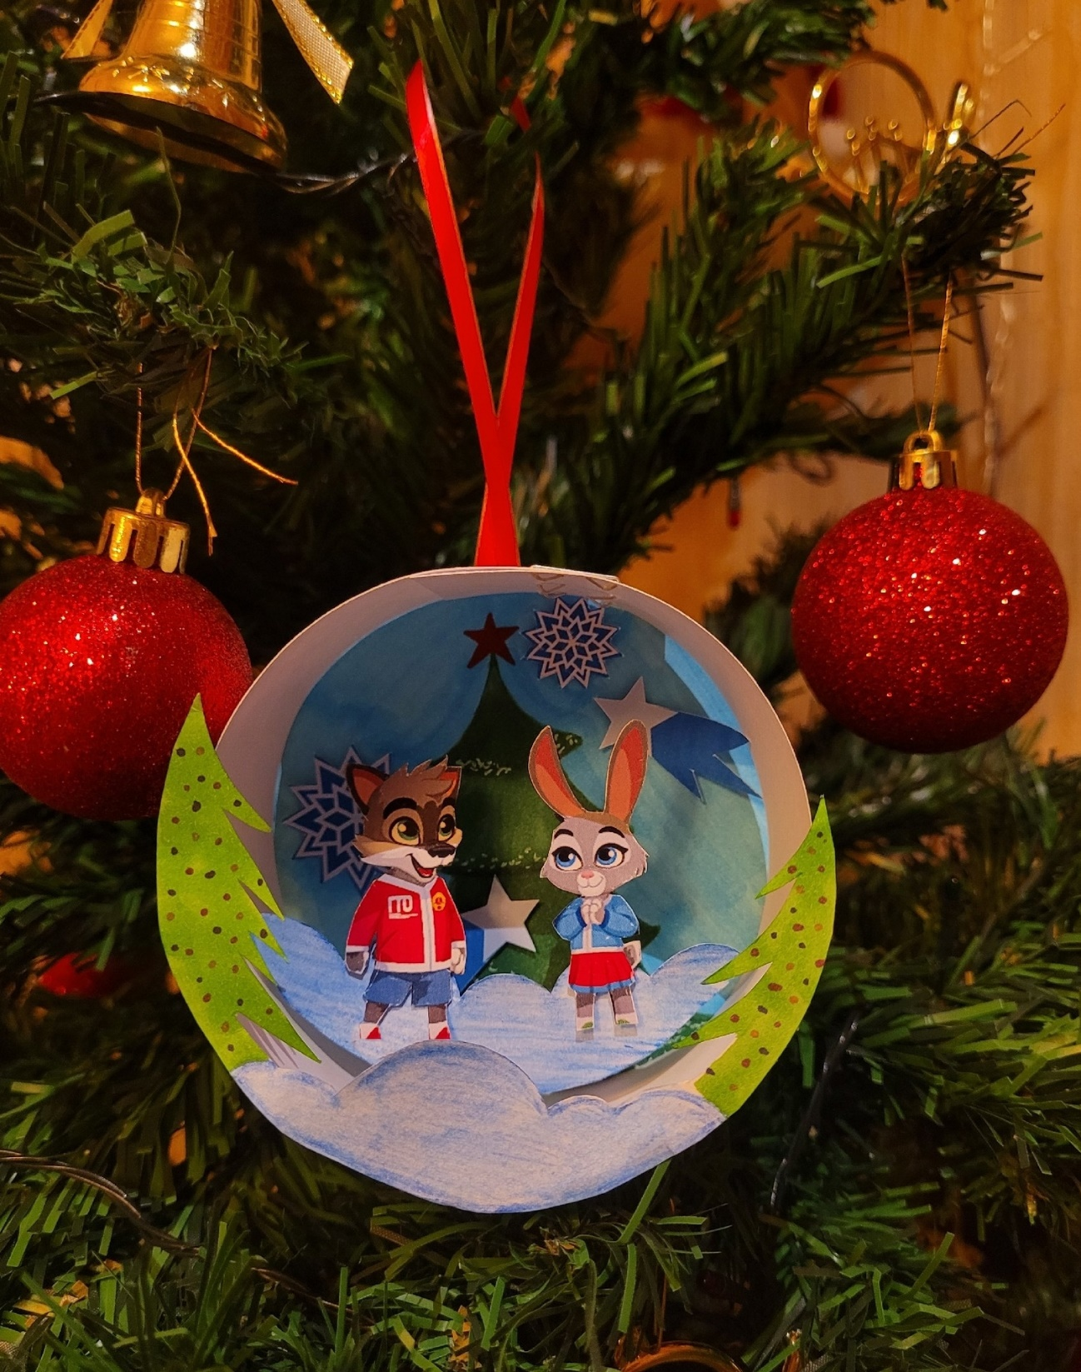
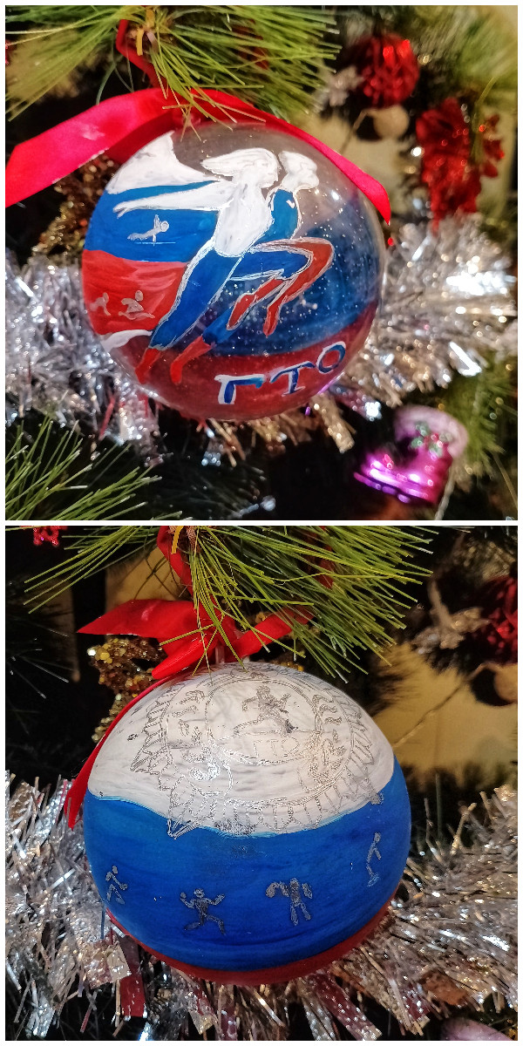
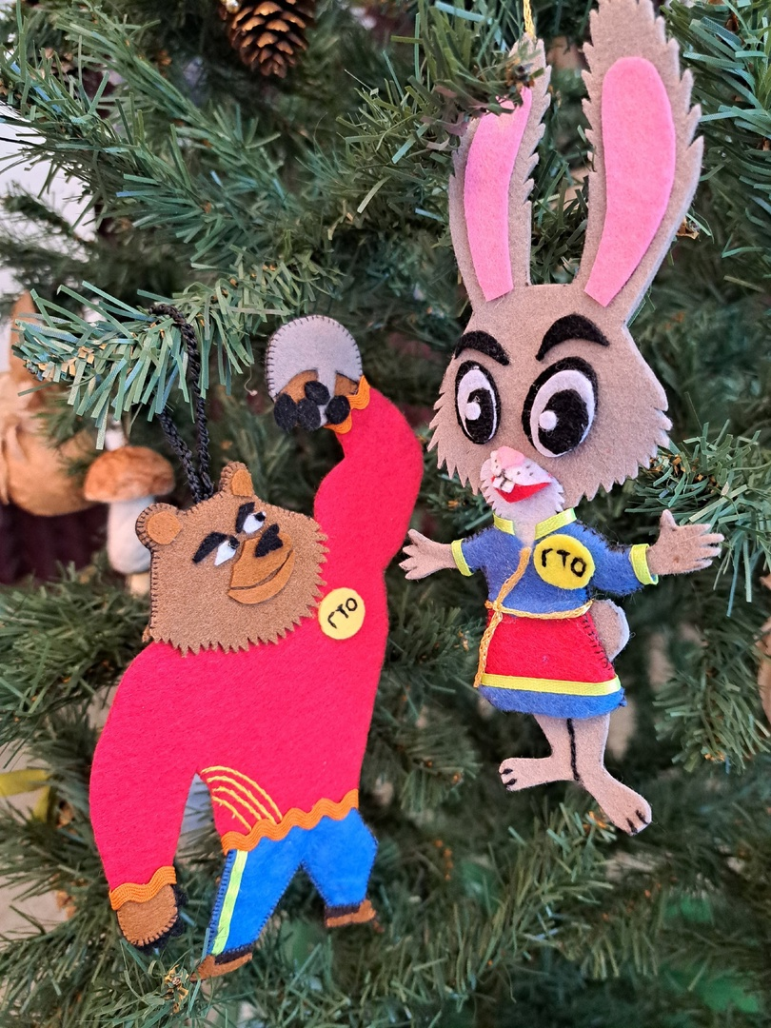
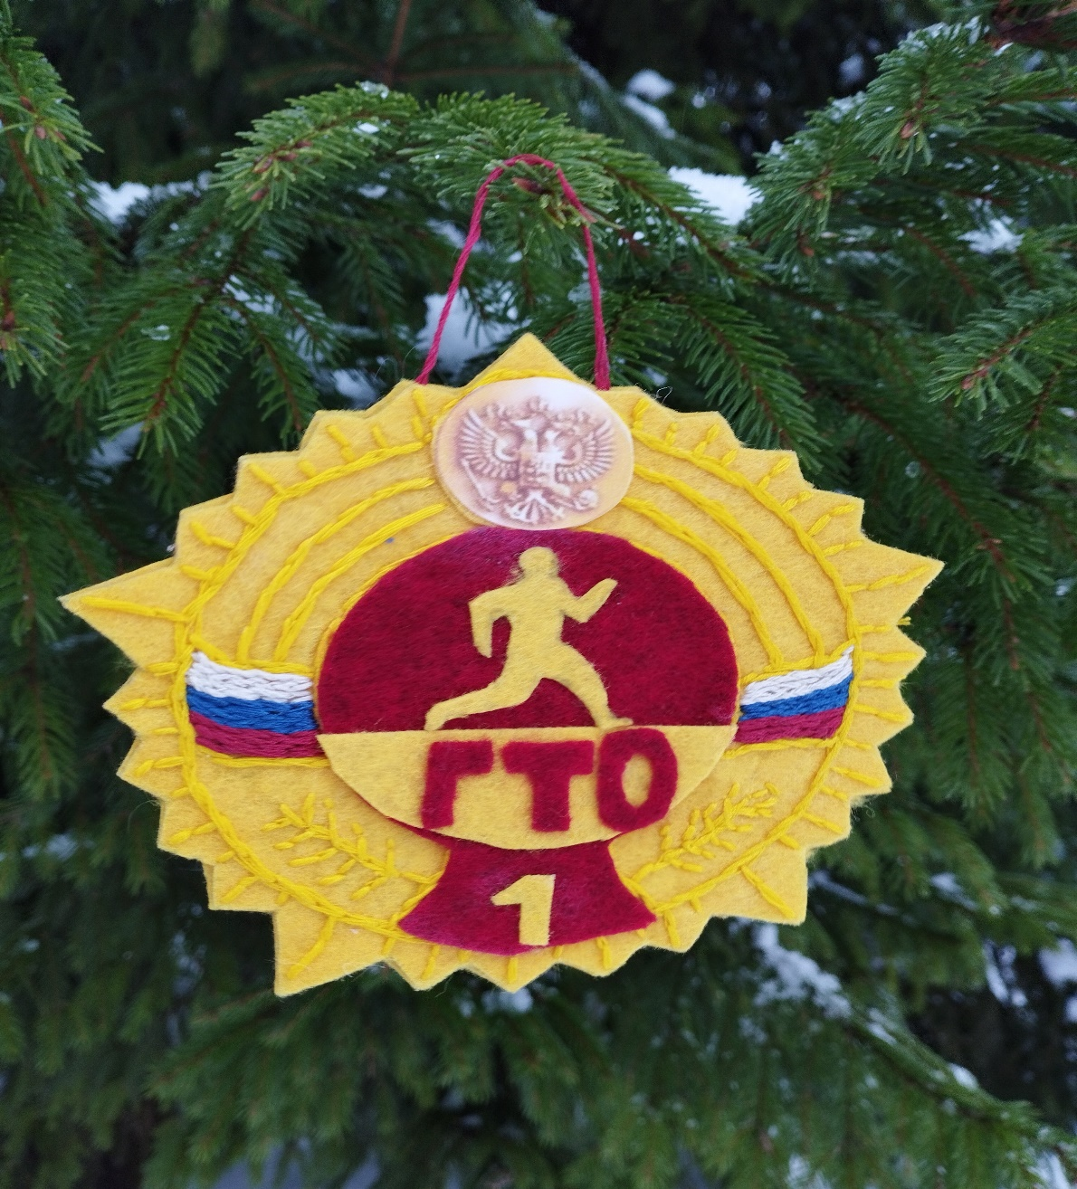
Конкурсы и акции
Участвовали:
19 муниципалитетов, 950 человек
Новогодняя акция по реализации ВФСК ГТО
«Ёлочная игрушка ГТО»
Не участвовали:
Дновский, Куньинский, Опочецкий, Островский, Палкинский, Плюсский, Пушкиногорский р-ны.

Slide 23
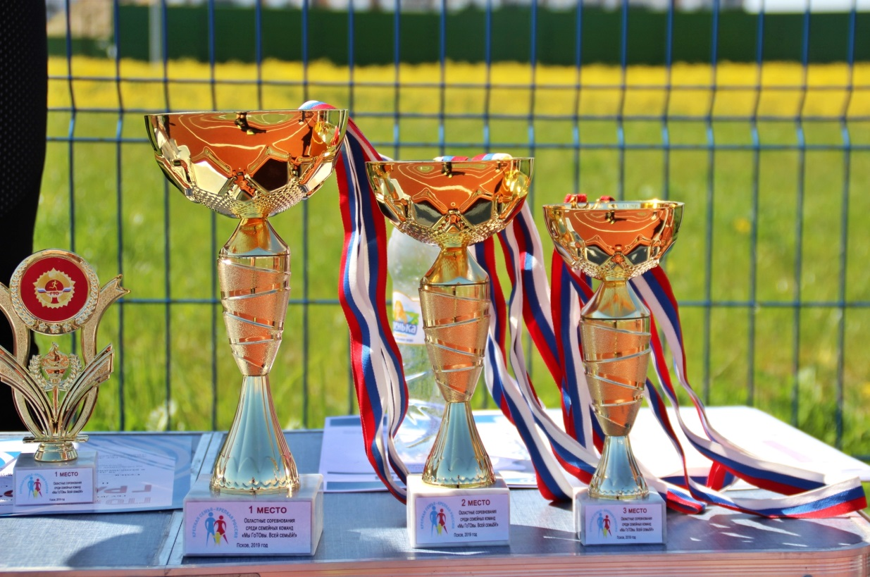
Конкурсы и акции
Смотр-конкурс на лучшую организацию работы по реализации ВФСК ГТО среди образовательных учреждений Псковской области в 2023 году
Участвовали:
16 образовательных учреждений
I место – Куньинская СОШ
II место – Печорская гимназия
III место – Полонская СОШ,
(Порховский район)

Slide 24
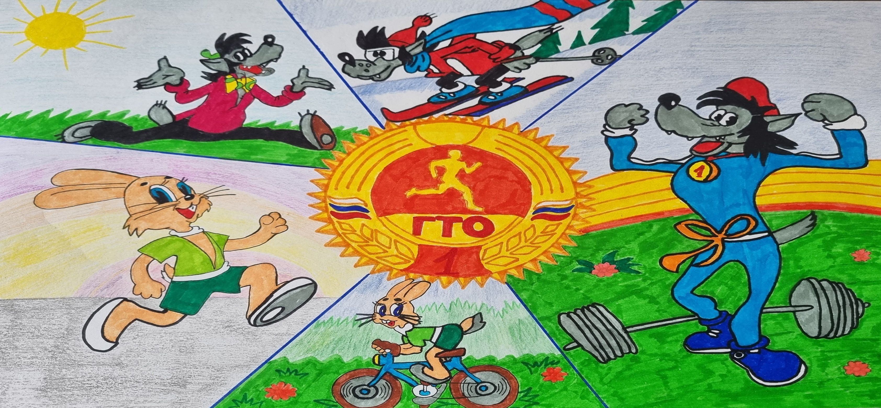
Конкурсы и акции
Конкурс на создание информационных материалов
по реализации ВФСК ГТО среди образовательных организаций и учащихся «Комплекс ГТО и наша школа» в 2024 году
Приняли участие:
16 муниципалитетов, 2110 человек
Не участвовали:
Дновский, Куньинский, Новоржевский, Островский, Плюсский, Палкинский, Печорский, Пушкиногорский, Пыталовский, Усвятский районы
Номинации:
Лучшее видео – 32 образовательных организации
Лучший рисунок – 1158 участников
Лучшая фотография – 694 участника
Лучшее стихотворение – 226 участников

Slide 25
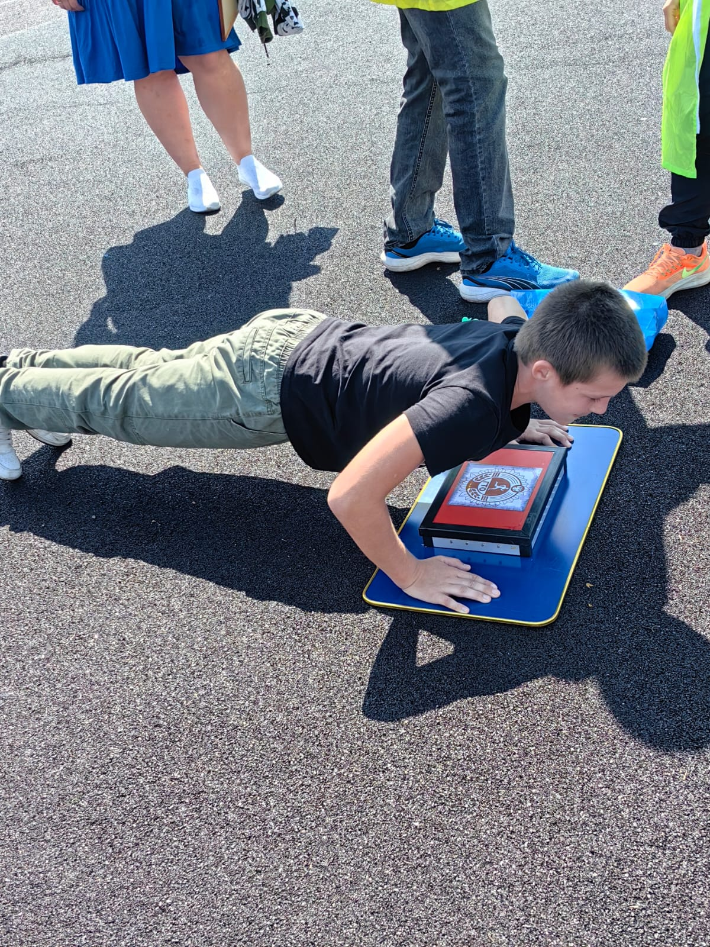
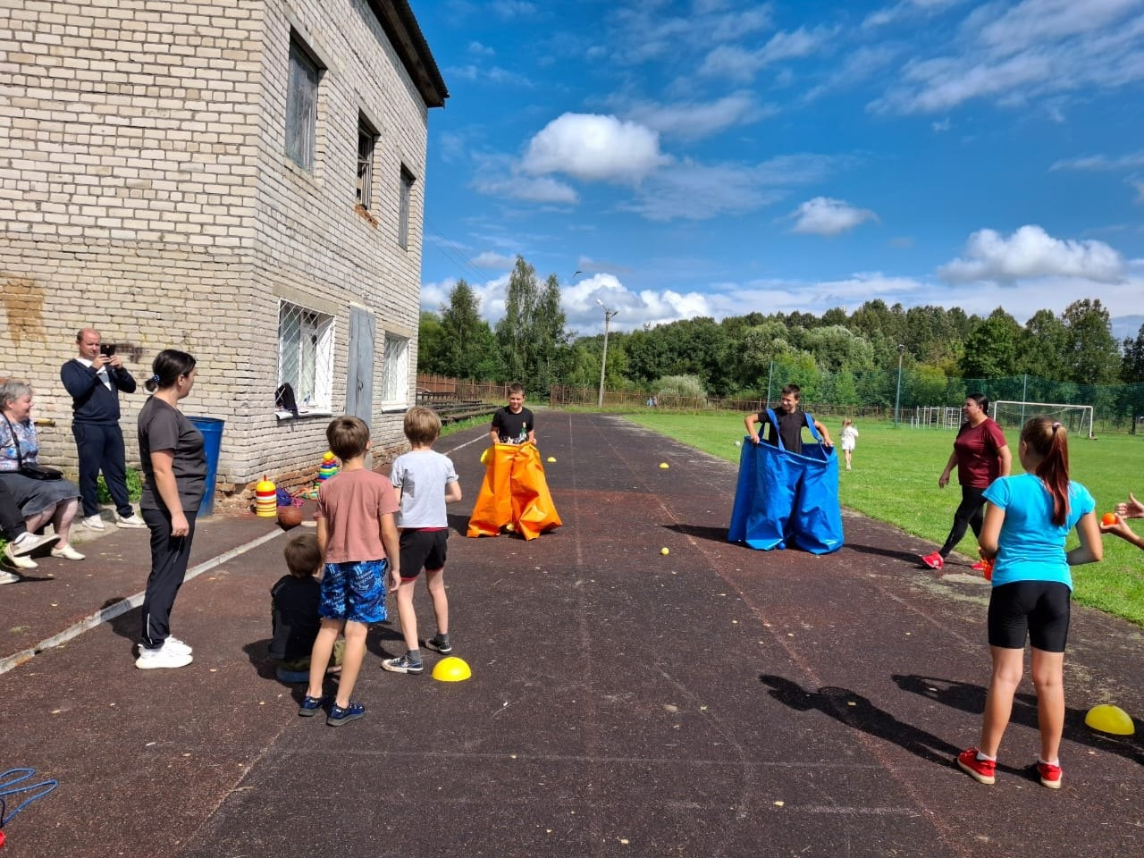
10-12 августа 2024 года
Акция к Дню физкультурника в России
«ГТО – путь к здоровью начинается здесь!»
Проводилась в 10 муниципалитетах Псковской области
341 участник
Подзаголовок

Slide 26
Право по оценке выполнения
нормативов ВФСК ГТО
В соответствии с п. 3 ст. 31.2 ФЗ от 04.12.2007 № 329-ФЗ (ред. от 17.04.2017)
«О физической культуре и спорте в Российской Федерации» правом по оценке выполнения нормативов ГТО наделяются только те учреждения, в которых Центры тестирования существуют в виде структурных подразделений.
Есть подразделение | Нет подразделения
Гдовский, Великолукский, Дедовичский, Красногородский, Плюсский, Локнянский, Новосокольнический, Опочецкий, Дновский, Куньинский, Новоржевский, Псковский, Пыталовский, Пустошкинский, Порховский Себежский, Усвятский, Невельский, Печорский, Стругокрасненский, Бежаницкий районы, г. Великие Луки («Атлетика», ВЛГАФК), г. Псков («Юность», «Машиностроитель») | Островский, Палкинский, Пушкиногорский, Районы.
25
3

Slide 27
Дополнительные штатные единицы для Центров тестирования
(из отчета 2-ГТО за 2023 год)
Великие Луки – 4
Псков – 4
Бежаницы – 1
Великолукский р-н – 2
Гдов – 1
Новосокольники – 1
Дедовичи – 1
Дно – 1
Локня – 1
Невель – 1
Кунья – 1
Печоры – 1
Плюсса – 1
Порхов – 1
Опочка – 1
Псковский р-н - 1
Пустошка – 1
Остров – 1
Пыталово – 2
Себеж – 1
Усвяты – 2
в 21 муниципалитете
30 штатных единиц (29)
из них

Slide 28

Региональный календарный план мероприятий, направленный на организацию массовых пропагандистских акций по продвижению ВФСК ГТО на 2025 год
ФЕСТИВАЛИ:
Областной зимний Фестиваль ВФСК ГТО среди всех категорий населения (январь-апрель)
Областной Фестиваль ВФСК ГТО среди обучающихся ВУЗов и УСПО (май-июнь)
Областной Фестиваль ВФСК ГТО среди семейных команд
(март-июнь)
Областной летний Фестиваль ВФСК ГТО среди обучающихся образовательных организаций (май-июнь)
Областной Фестиваль ВФСК ГТО среди муниципальных
и государственных гражданских служащих ПО, посвященный 80-летию победы в ВОВ (сентябрь-октябрь)
302 участника

Slide 29
Региональный календарный план мероприятий, направленный на организацию массовых пропагандистских акций по продвижению ВФСК ГТО на 2025 год
АКЦИИ, КОНКУРСЫ, СЕМИНАРЫ:
Всероссийская декада спорта и здоровья (январь – новогодние праздники)
Областной Новогодний Конкурс по реализации ВФСК ГТО «Ёлочная игрушка ГТО» (декабрь-февраль)
Областной Конкурс на лучшую организацию работы по внедрению ВФСК ГТО среди муниципальных образований и среди образовательных организаций за 2024 год (январь-апрель)
Областной Конкурс на создание информационных материалов по пропаганде ВФСК ГТО «Комплекс ГТО и наша школа» (март-май)
АКЦИЯ «ГТО – путь к здоровью начинается здесь», в рамках Дня физкультурника (9-13 августа)
Областной семинар по продвижению ВФСК ГТО (октябрь-ноябрь)
302 участника

Slide 30
СПАСИБО
ЗА ВНИМАНИЕ !
ГБУ ПО «Центр спортивной подготовки»
тел. 8 (8112) 20-10-57
gto@csppskov.ru

